Slide 1

ASP.NET & MVC 3.0
W.E CLUB

Slide 2




NỘI DUNG
GIỚI THIỆU MVC
PHƯƠNG THỨC HOẠT ĐỘNG
KHÁC NHAU MVC VỚI ASP.NET
KIẾN TRÚC MVC
DEMO

Slide 3
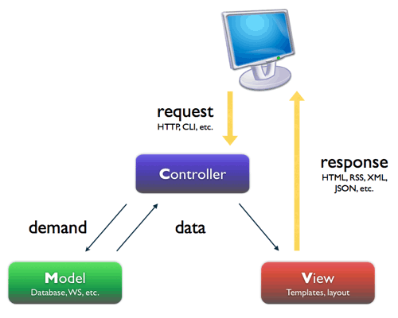
GIỚI THIỆU MVC
MVC là viết tắt chữ cái đầu của Models, Views, Controllers. MVC chia giao diện UI (User Interface) thành 3 phần tương ứng, đầu vào của các controller là các điều khiển thông qua HTTP request, model chứa các miền logic, view là những thứ được sinh ra trả về cho trình duyệt.

Slide 4
GIỚI THIỆU MVC
CONTROLLER
Có thể nói đây là tầng quan trong nhất trong 3 tầng, controller là tầng trung gian giữa View và Model. Mọi yêu cầu từ phía người dùng được nhận thông qua View (qua FORM HTML hoặc URL) và chuyển sang tầng Controller xử lý. Tại đây nó tương tác tới tầng model để thực hiện các yêu cầu về dữ liệu (như việc gọi các thuộc tính, các phương thức xử lý dữ liệu) sau đó nhận lại các thông tin, dữ liệu được trả về từ model và hiển thị cho người dùng thông qua View. Tầng này thuộc lớp presentation trong mô hình ba lớp.
Trong lập trình, mỗi class trong Controller được đặt tên Tên đối tượng cần quản lý + Controller

Slide 5
GIỚI THIỆU MVC
VIEW
View được phân nhiệm vụ hiển thị dữ liệu, và nhận dữ liệu từ phía người dùng thông qua các điều khiển để tương tác với model. Tầng này thuộc lớp presentation trong mô hình ba lớp.
Trong lập trình, với mỗi Controller tương ứng, trong view cũng phải có một gói chứa các view có tên tương ưng với tên controller, Mối tên của mỗi trang View trong lớp View phải cùng tên với Action tương ứng trong Controller .

Slide 6
GIỚI THIỆU MVC
MODEL
Model được phân nhiệm vụ truy xuất, xác nhận và lưu trữ dữ liệu vào CSDL của ứng dụng. Tất cả những nhiệm vụ logic đều được thực thi ở model. Model có phần khá giống so với lớp Business Logic và Data access trong mô hình ba lớp gồm các phương thức thêm, sửa, xóa và các phương thức thực thi liên quan đến 1 bảng CSDL (Phần này thường được gọi là tầng dữ liệu). Trong Model bao gồm các Entity và các hàm truy xuất CSDL của các Entity. Mỗi class trong Model được đặt tên theo Tên Entity + Model.

Slide 7
GIỚI THIỆU MVC
Ví dụ :
Thực hiện Web quản lý sản phẩm bằng MVC gồm đối tượng Product gồm ID, tên sản phẩm, giá thành, số lượng, Web cho phép người dung thực hiện chức năng Edit
Cách đặt tên:
Model : ProductModel
Controller : ProductController, Action : EditProduct
View : Package : Product, View : EditProduct

Slide 8
PHƯƠNG THỨC HOẠT ĐỘNG

Slide 9

PHÂN BIỆT MVC VỚI ASP.NET FORM
Kiến trúc chương trình
URL address
Cú pháp chương trình
Debug

Slide 10
KIẾN TRÚC CHƯƠNG TRÌNH
ASP.NET | ASP.NET MVC
Kiến trúc mô hình WebForm(Presentation ->Business-> Database. | Kiến trúc sử dụng phần chia chương trình thành: Models, Views,controller. Mọi tương tác của người dung đến Views sẽ được thực hiện hành động trong controllers

Slide 11
KIẾN TRÚC MVC
MÔ TẢ HỆ THỐNG
KIẾN TRÚC HỆ THỐNG
Tổng quan hệ thống
Mô tả chức năng
Cấu trúc trang web
Module view
Layered style
Decomposition, uses và layered style
C&C view
Multi-tier và client-server style
Allocation view
Deployment style
Install style

Slide 12
MÔ TẢ HỆ THỐNG
1. TỔNG QUAN CHUNG
Hệ thống quản lý mặt hàng hỗ trợ việc quản lý thông tin của mặt hàng cho một cửa hàng thời trang. Cho phép xem, thêm và chỉnh sửa thông tin mặt hàng. Hệ thống được xây dựng trên nền web, sử dụng công nghệ Asp.NET MVC3. Nhân viên quản lý cửa hàng có thể kết nối vào hệ thống bằng máy tính thông qua mạng LAN của cửa hàng.

Slide 13
MÔ TẢ HỆ THỐNG
2. MÔ TẢ CHỨC NĂNG

Slide 14
MÔ TẢ HỆ THỐNG
3. CẤU TRÚC TRANG WEB

Slide 15
KIẾN TRÚC HỆ THỐNG
1. MODULE VIEW
Layered style

Slide 16
KIẾN TRÚC HỆ THỐNG
1. MODULE VIEW
Decomposition, uses và layered style

Slide 17
KIẾN TRÚC HỆ THỐNG
2. C&C VIEW
Multi-tier và Client-Server style

Slide 18
KIẾN TRÚC HỆ THỐNG
2. C&C VIEW
Mapping với Module View
Module View | C&C View
Product Controller | Product Controller List Controller Create Controller Detail Controller Edit Controller
Product Views | Product Views
Product Models | List Model Create Model Detail Model Edit Model

Slide 19
KIẾN TRÚC HỆ THỐNG
2. C&C VIEW
Sequence diagram

Slide 20
KIẾN TRÚC HỆ THỐNG
3. ALLOCATION VIEW
Deployment style

Slide 21
KIẾN TRÚC HỆ THỐNG
3. ALLOCATION VIEW
Install style

Slide 22




Slide 23

THANKS FOR LISTENING
It’s easy
I got it

Slide 24



CREDIT
CEO
TECH SUPPORT
TECH LEAD

